Slide 1

Этимология имени Максим

Slide 2
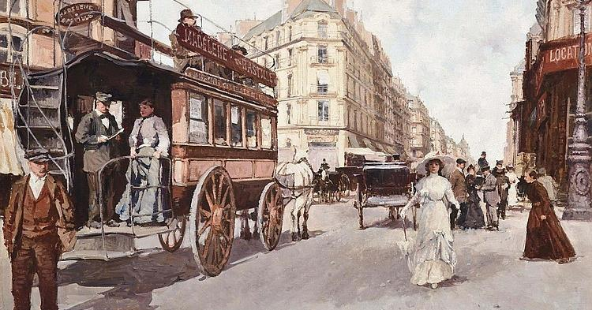
История
Имя Максим пришло к нам из латинского языка от слова «максимус», что в переводе означает – «максимальный, величайший».
В России имя было популярно в XIX веке. Вновь стало широко использоваться в конце XX столетия.

Slide 3
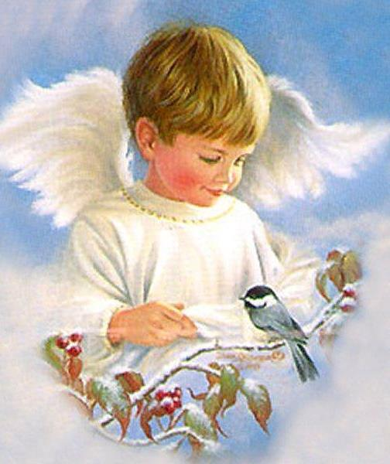
Именины
Имя Максим дважды в году отмечает День Ангела(Именины):
26 января(преподобный Максим Кавсокаливит) и 27 мая(святой мученик Максим из купцов).

Slide 4
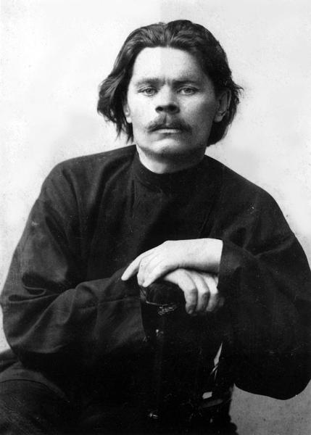
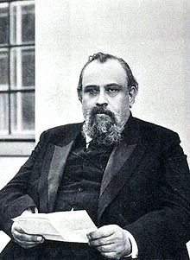
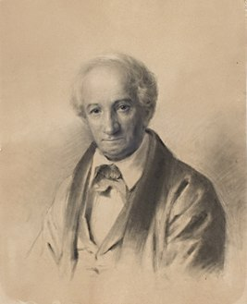
Известные люди
Из известных людей с этим именем можно отметить Максима Горького – писателя, Максима Воробьева – художника, Максима Ковалевского – ученого-юриста и много других.
Максим Ковалевский
Максим Горький
Максим Воробьев

Slide 5
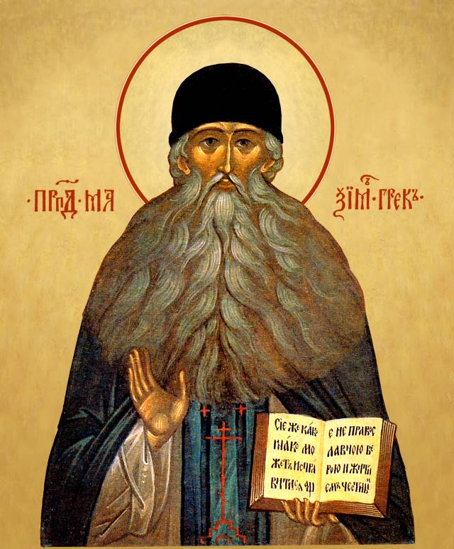
Максимов день
Народный праздник «Максимов день» отмечается 3 февраля в честь Максима Грека, который родился в Греции, но переехал в Россию, где занимался переводом духовных произведений.
Икона Максима Грека

Slide 6
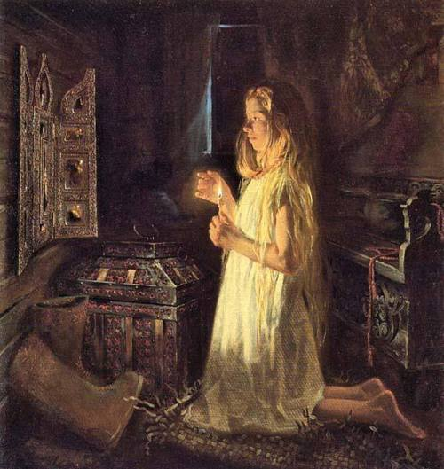
Если в этот день помолиться Максиму Греку за дорогого человека, то всё в его жизни будет хорошо. Молитва защитит от беды и подарит надежду на будущее.

Slide 7



Максим в других странах
Перевод имени Максим на разных языках имеет немного другое значение и звучит по-другому. На английском языке переводится как Maxim(Максим), на итальянском – Massimo(Массимо), на немецком – Maximilian(Максимилиан).

Slide 8
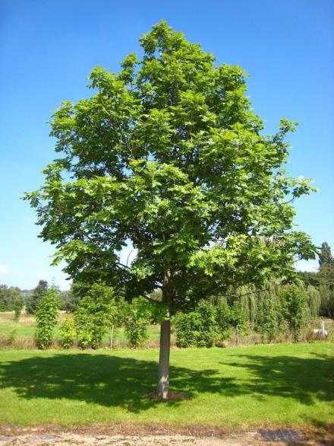
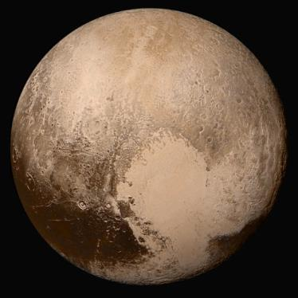
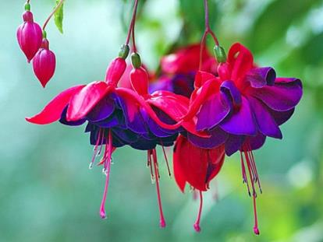

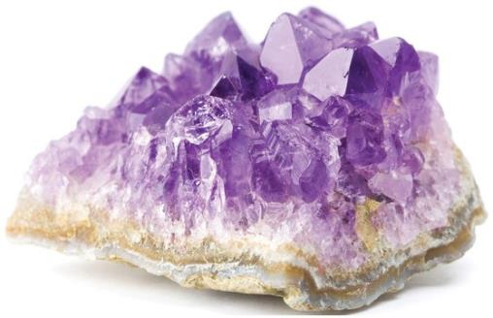
Интересные факты
Планета Максима – Плутон;
Цвет имени – малиновый;
Дерево – ясень;
Растение – фуксия;
Камень-талисман – аметист.

Slide 9
Спасибо за внимание! ☺

